Slide 1
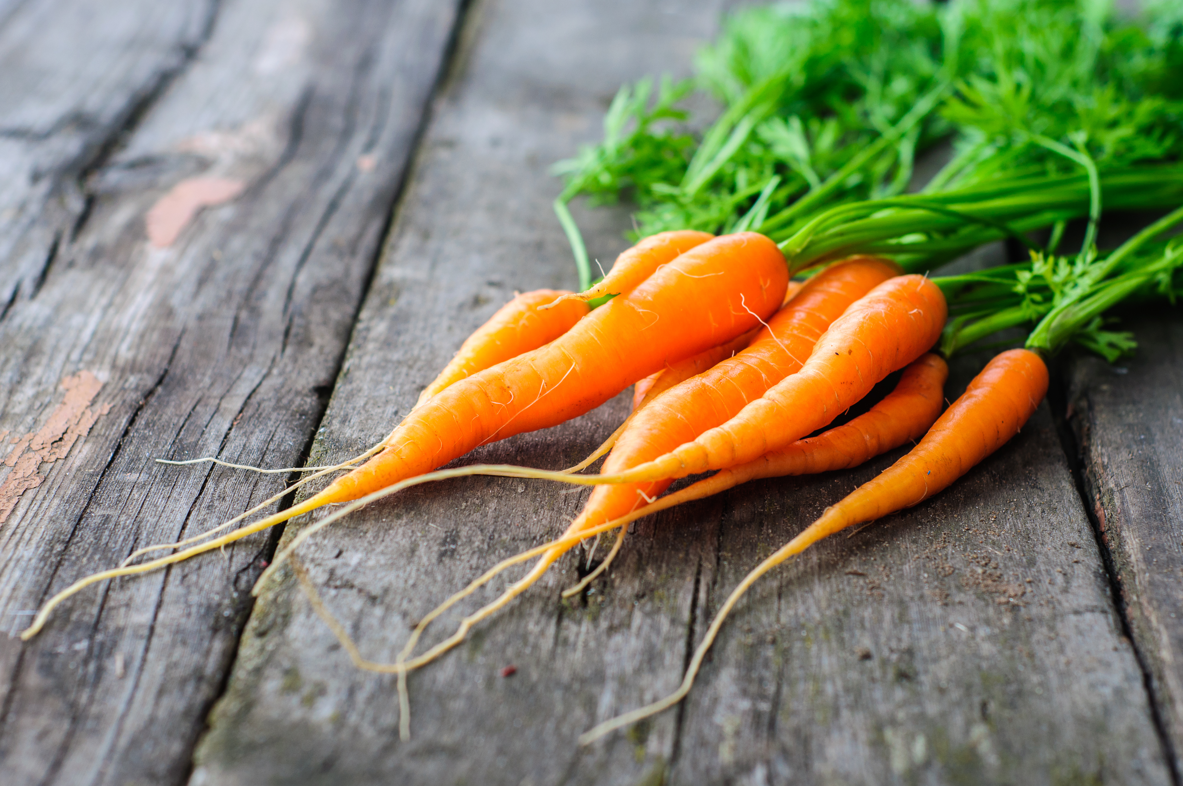
KAROTTEN KUCHEN
Zuzana Bilá
Zuzana Pekárová
Michaela Poláčková
3.A

Slide 2
ZUTATEN: 3 KAROTTEN 2 KAFFEELÖFFEL ZITRONENSAFT 2 KAFFEELÖFFEL ZIMT 1 GLAS ÖL 2 GLAS MEHL 1 GLAS KRYSTALZUCKER 3 EIER 1 GLAS KLEIN GEHACKTE NÜSSE 2 KAFFEELÖFFEL SODA BIKARBONA 300 G PULVERZUCKER 1 GLAS ROSINEN

Slide 4
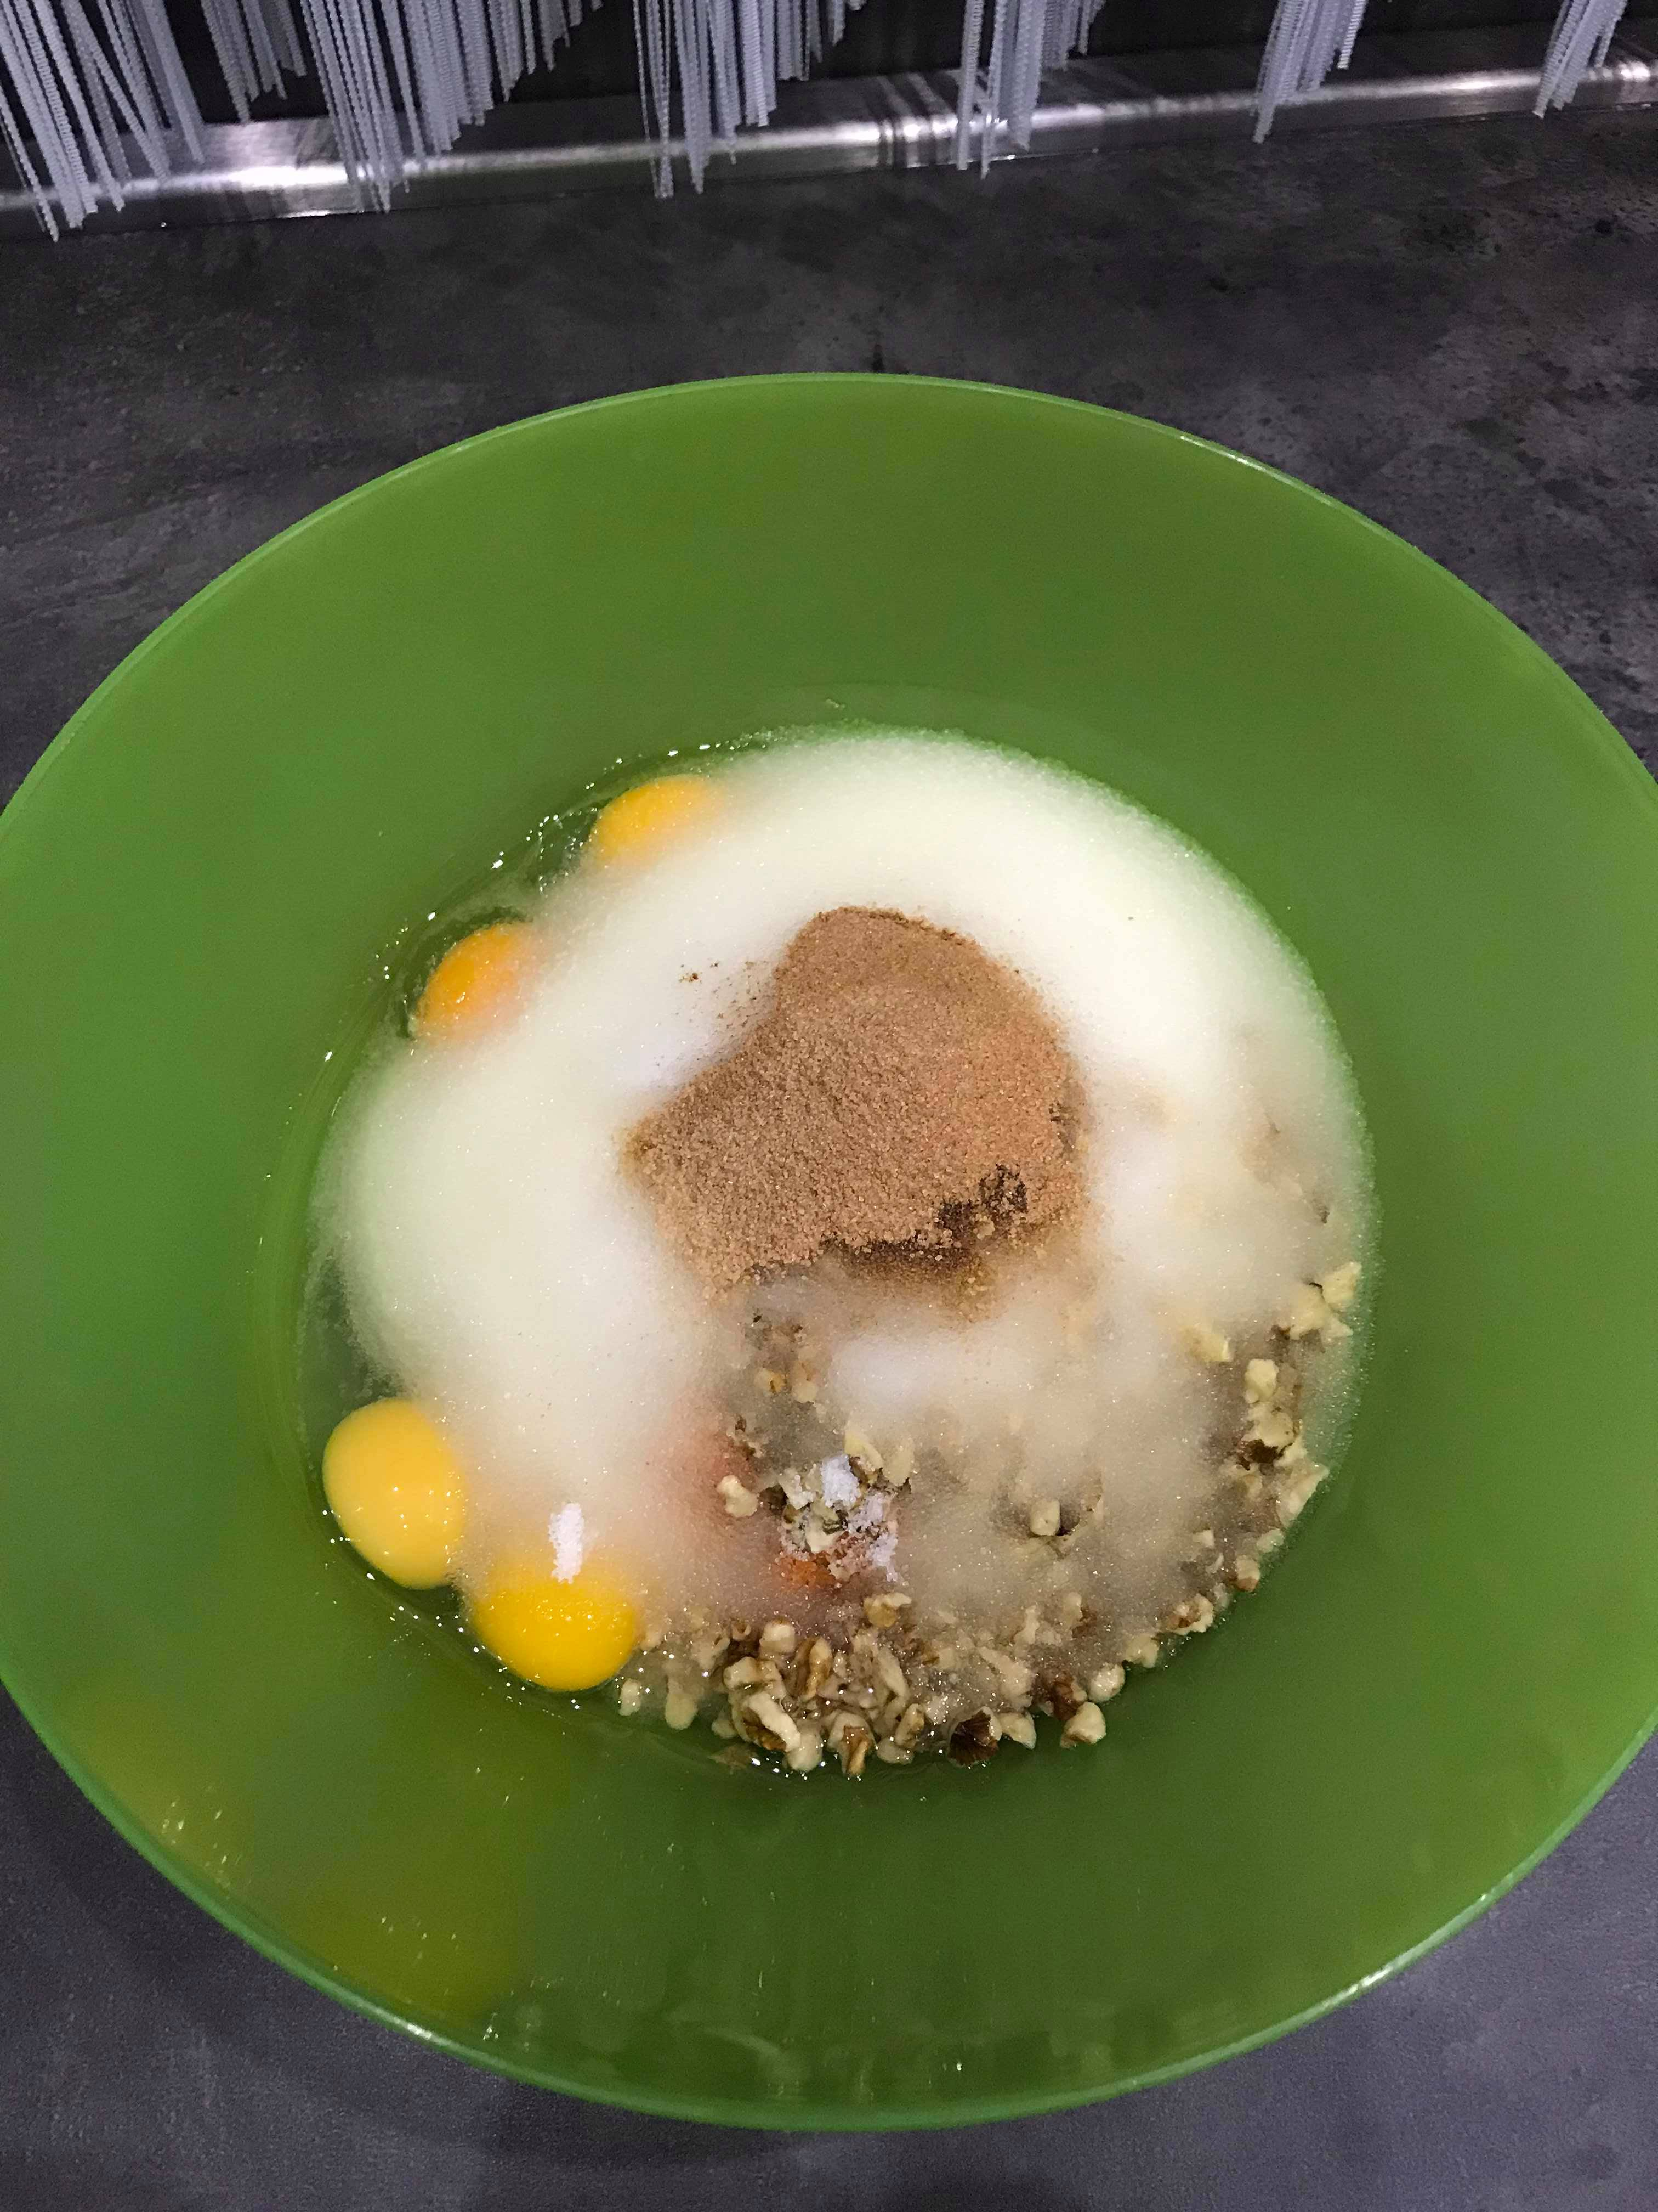
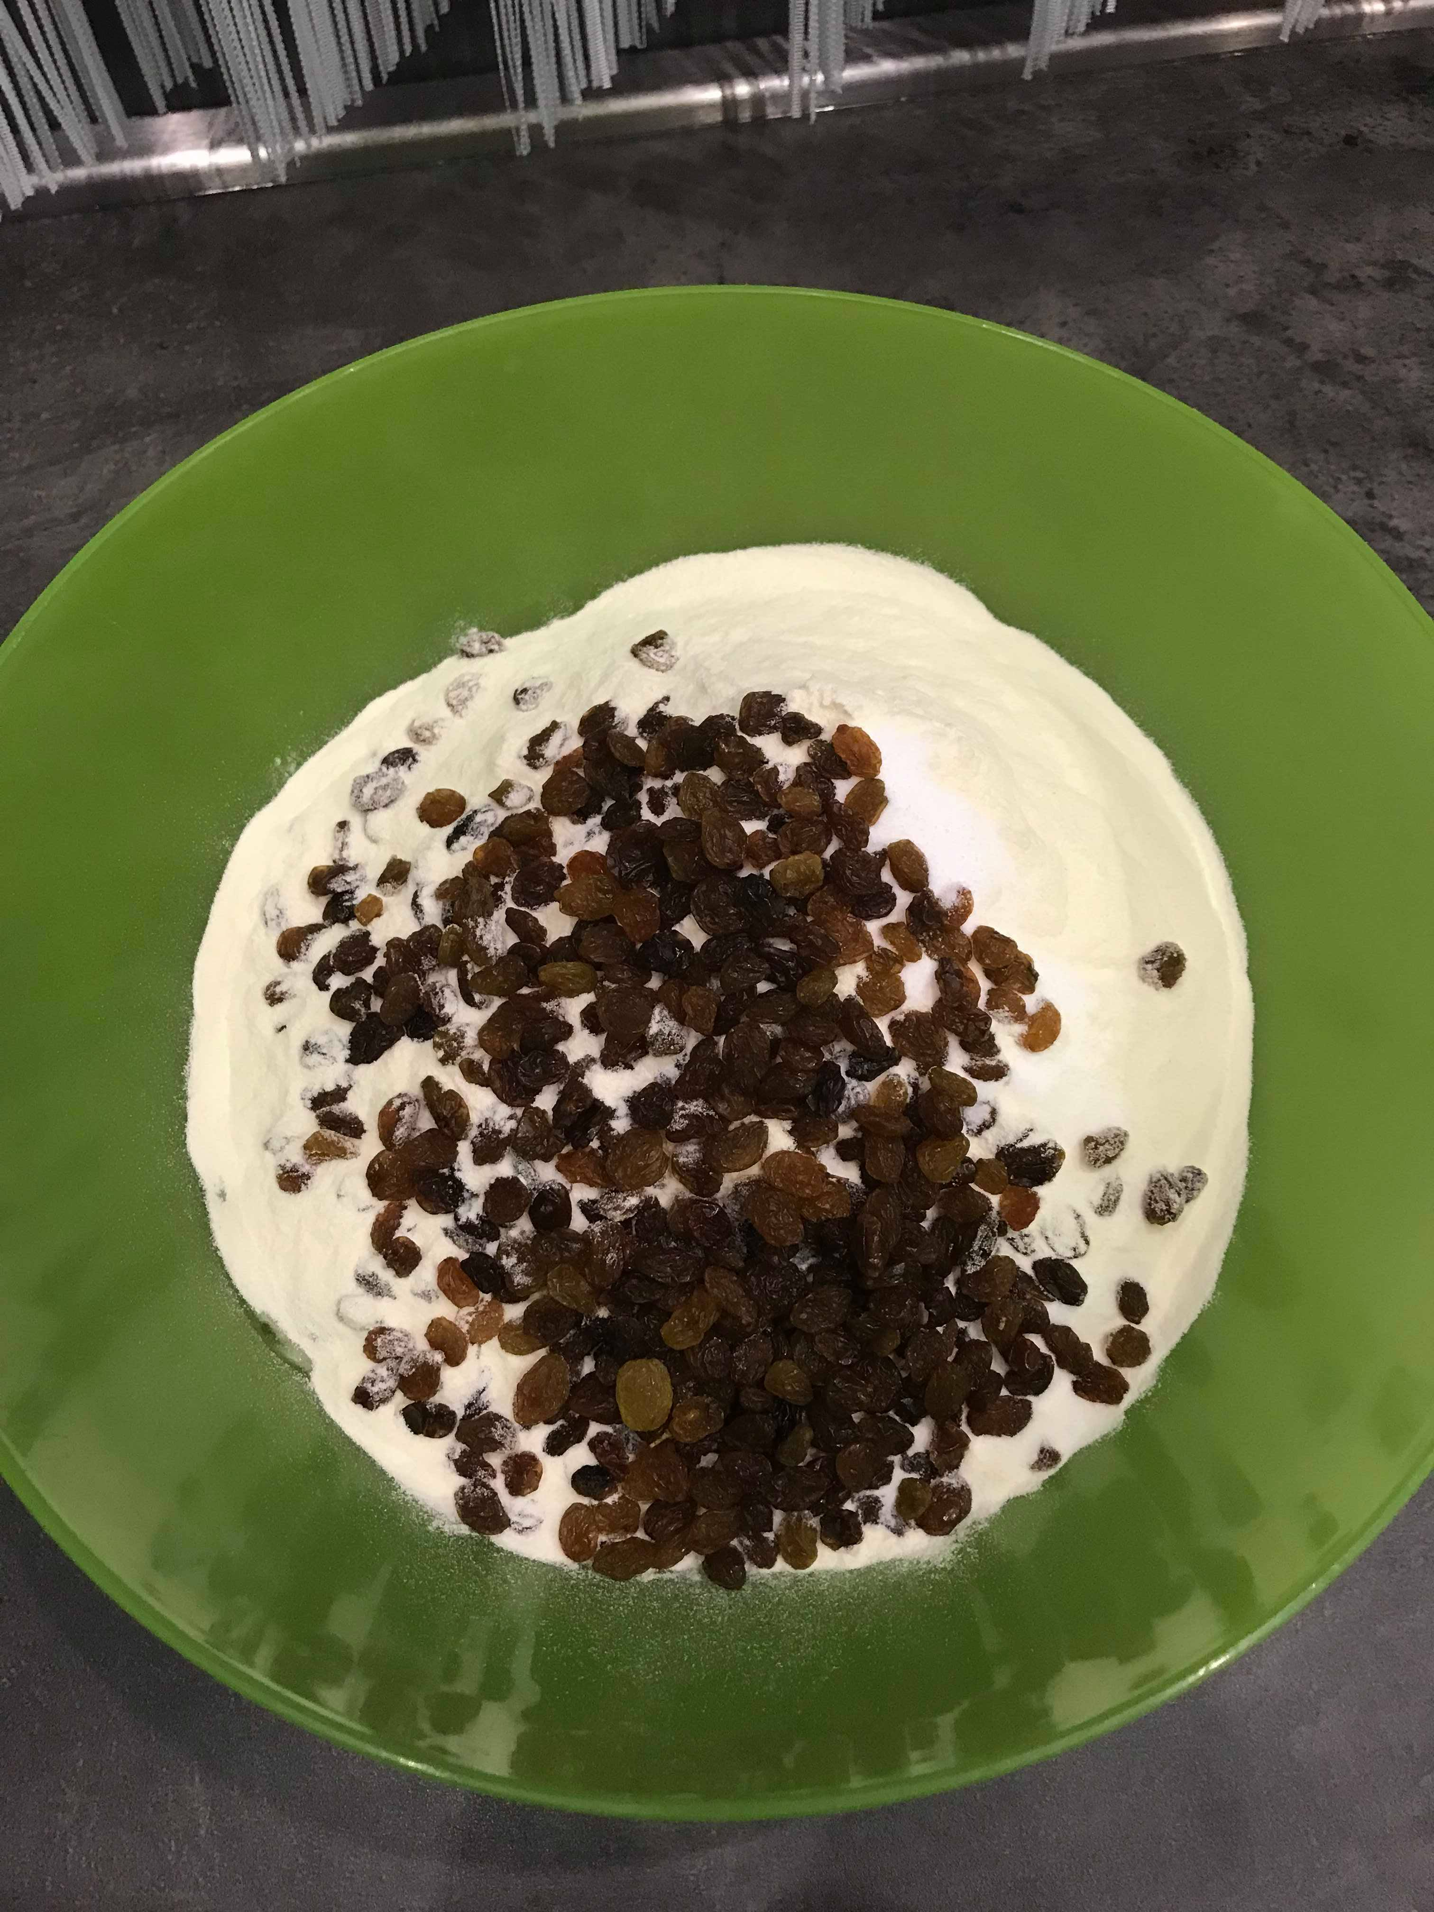

Slide 5
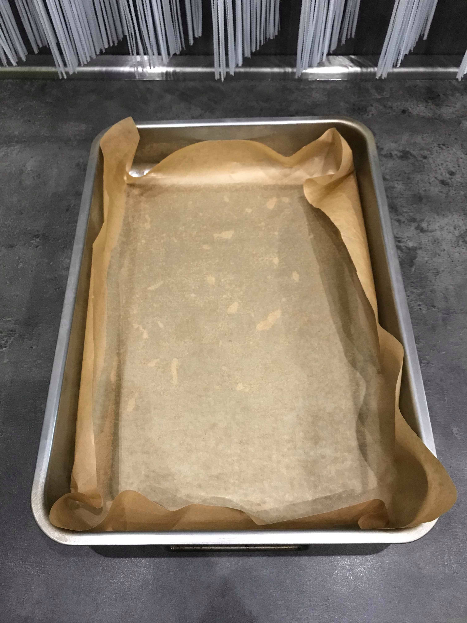
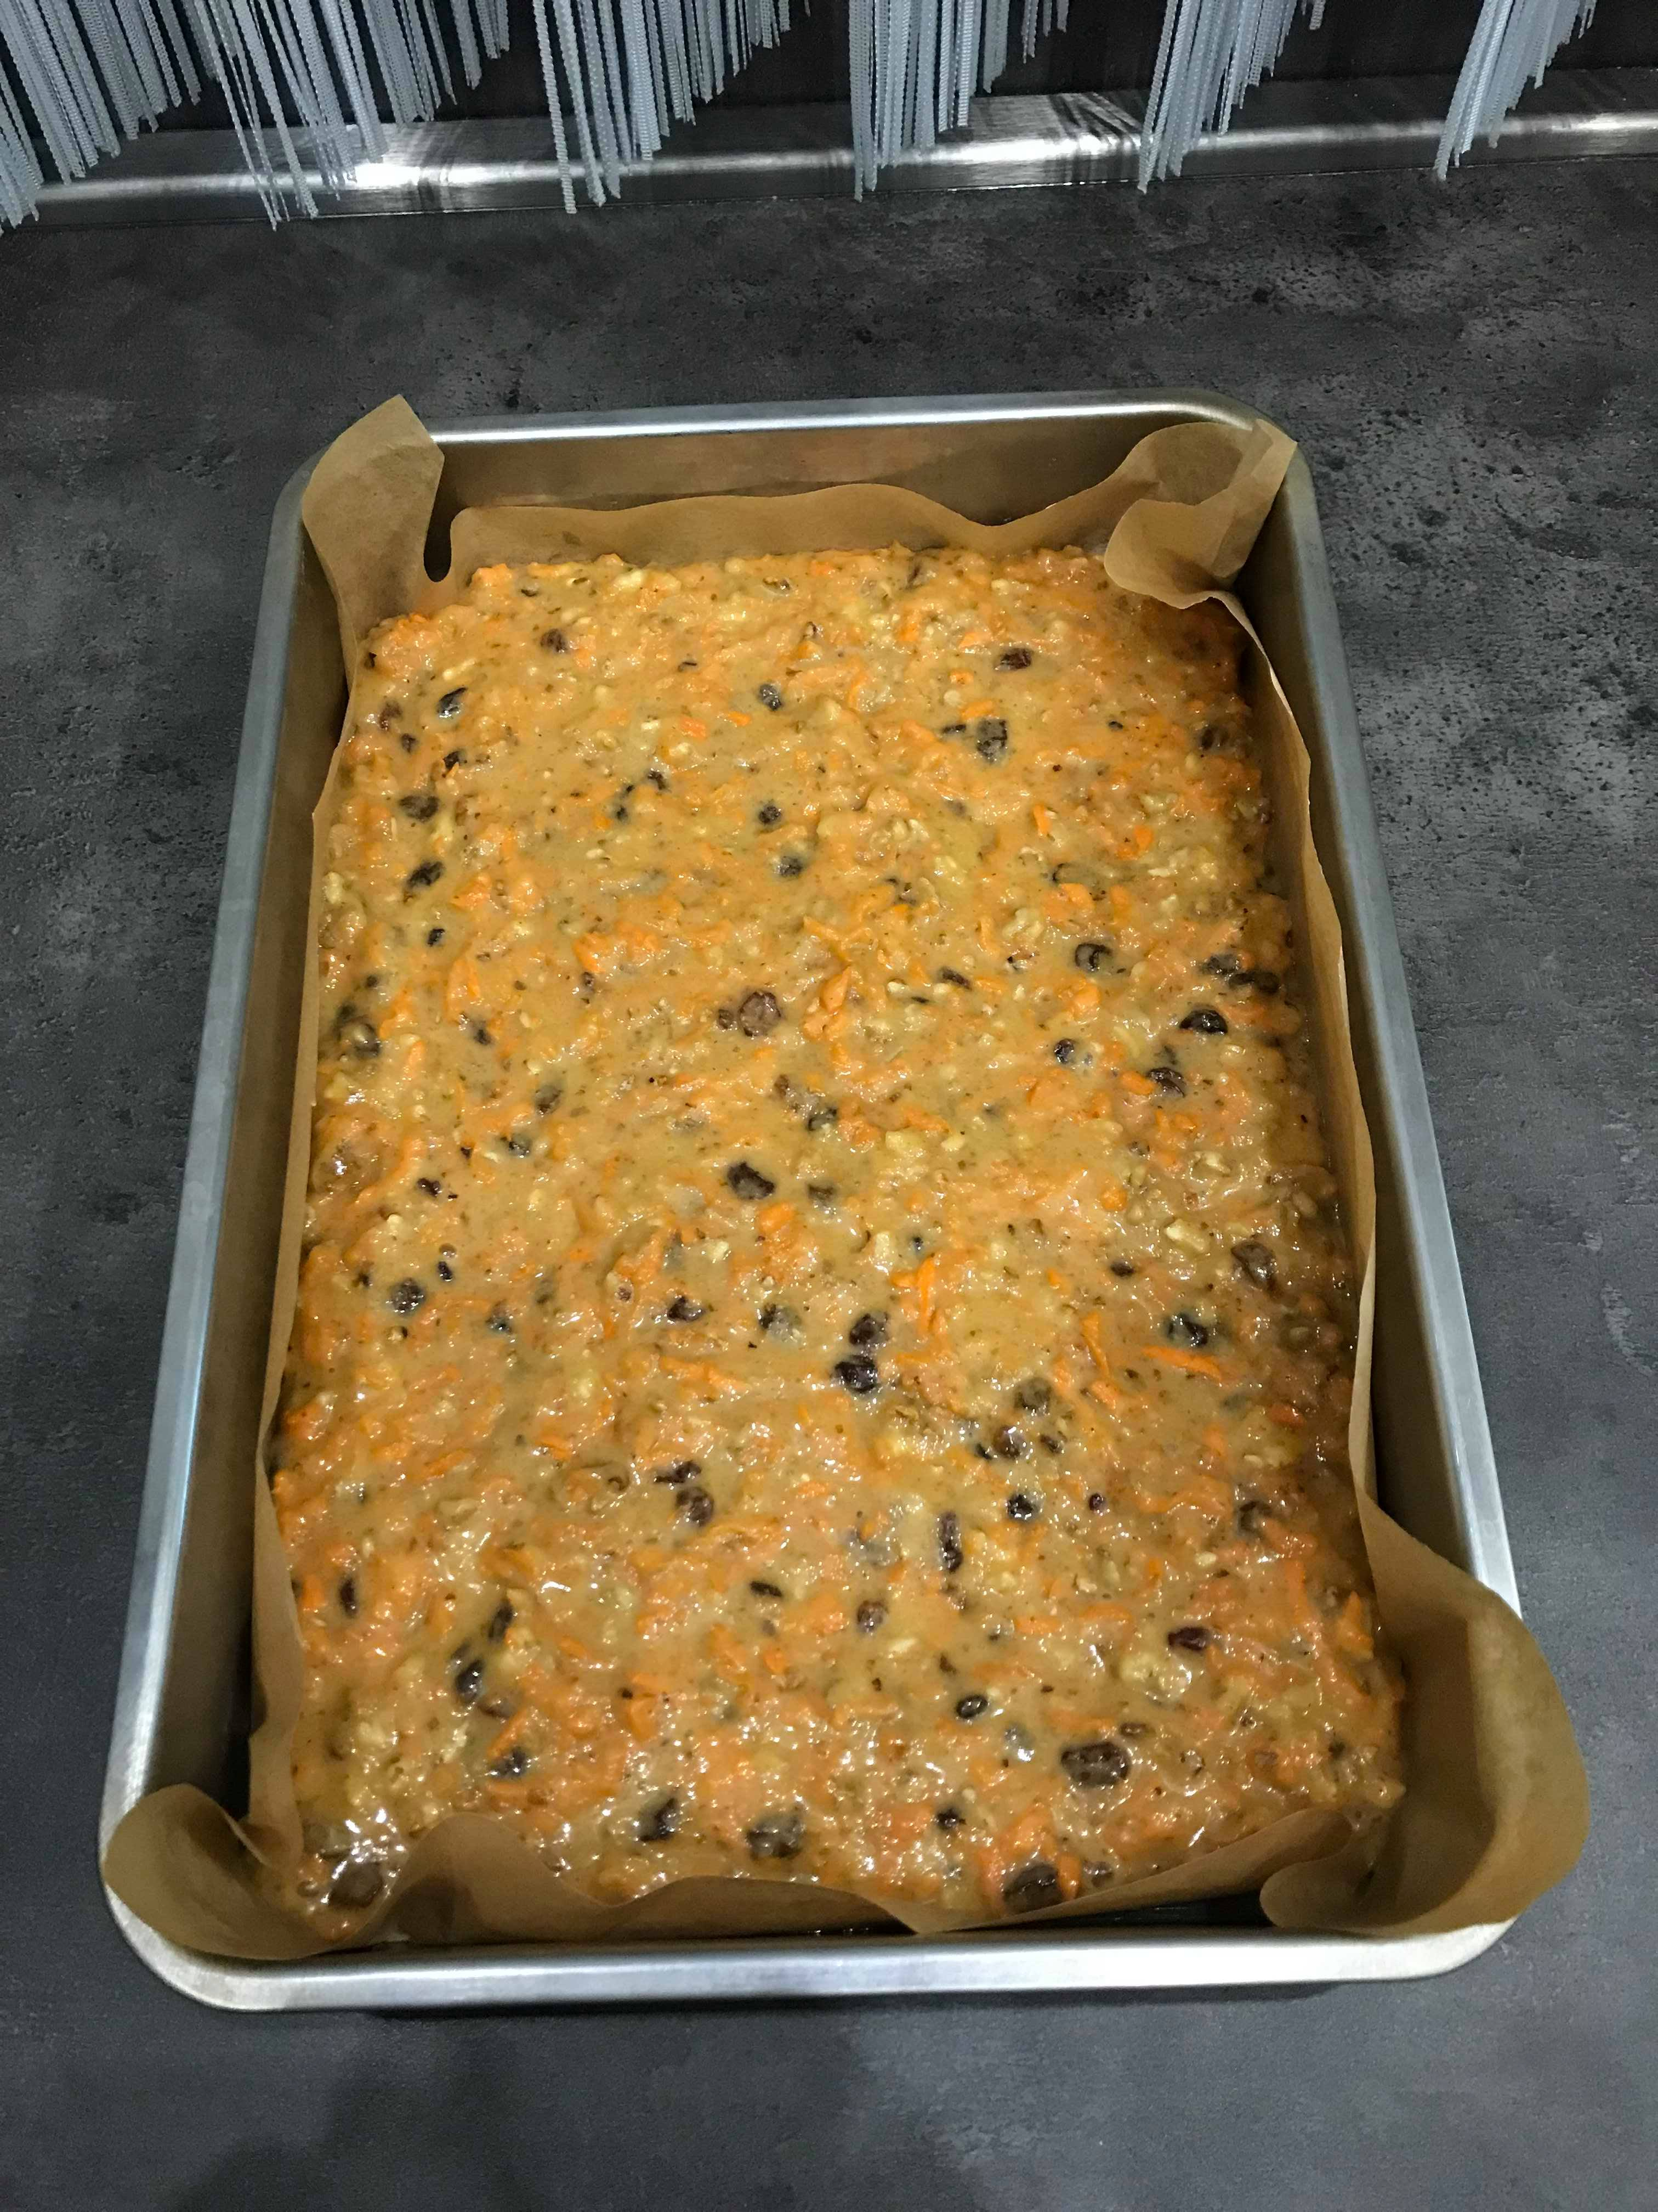

Slide 6
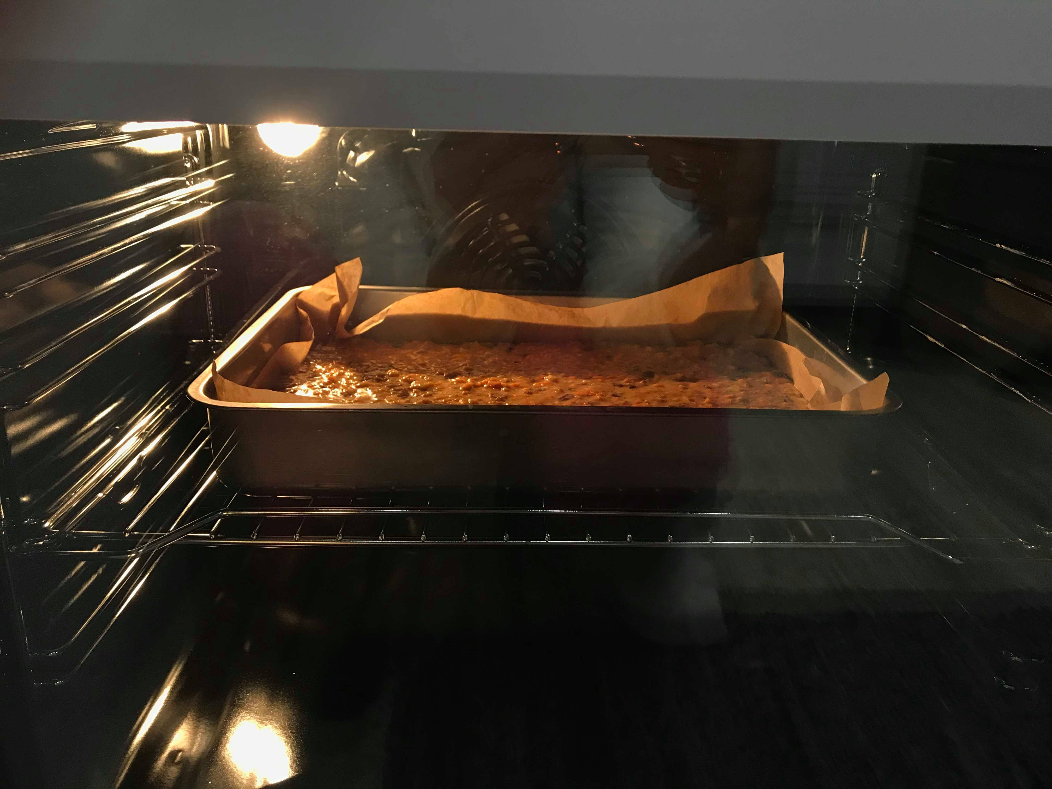

Slide 7
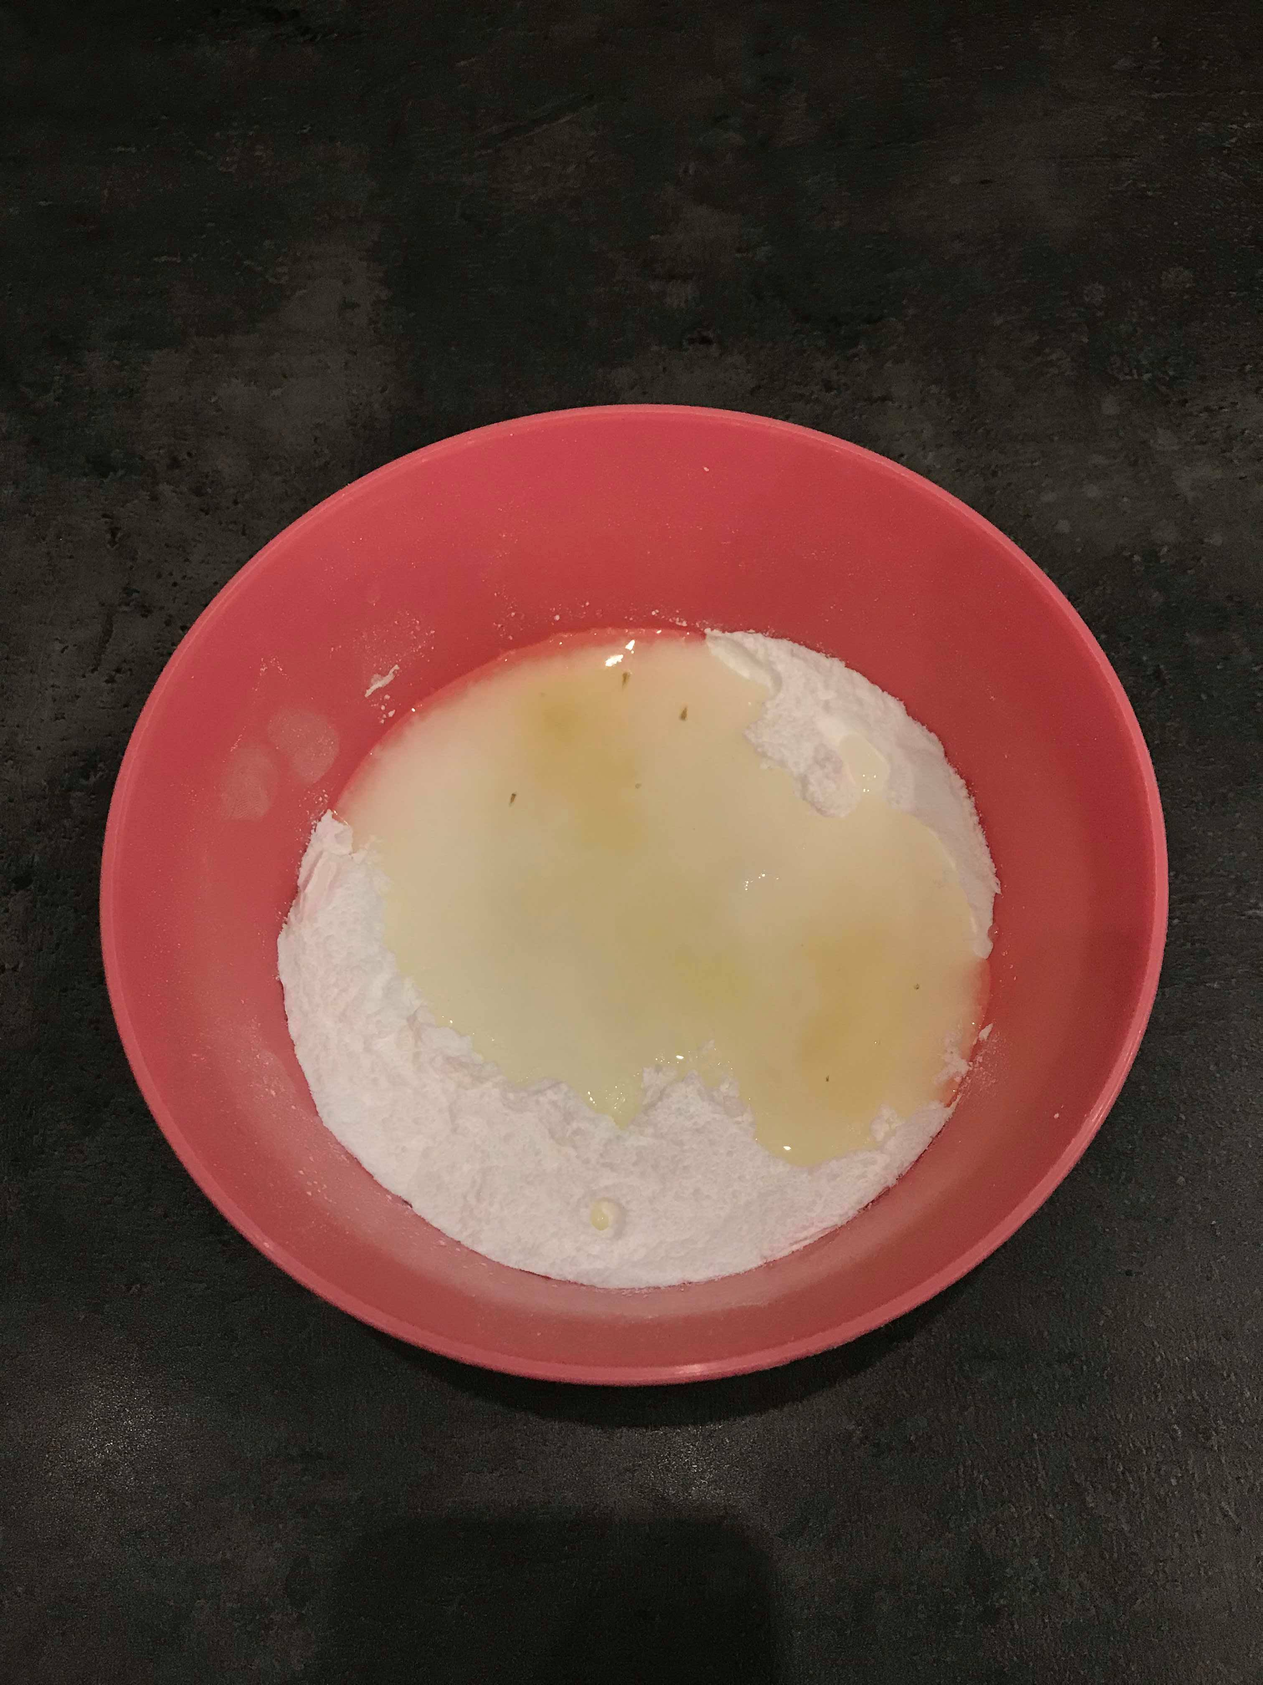
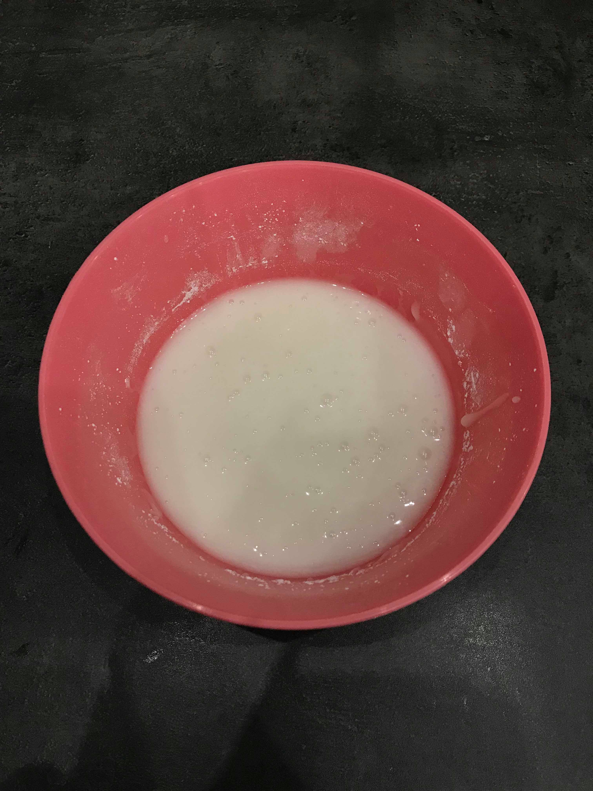
GLASUR: 300 G PULVERZUCKER 2 KAFFEELÖFFEL ZITRONENSAFT 1 GLAS WASSER

Slide 8
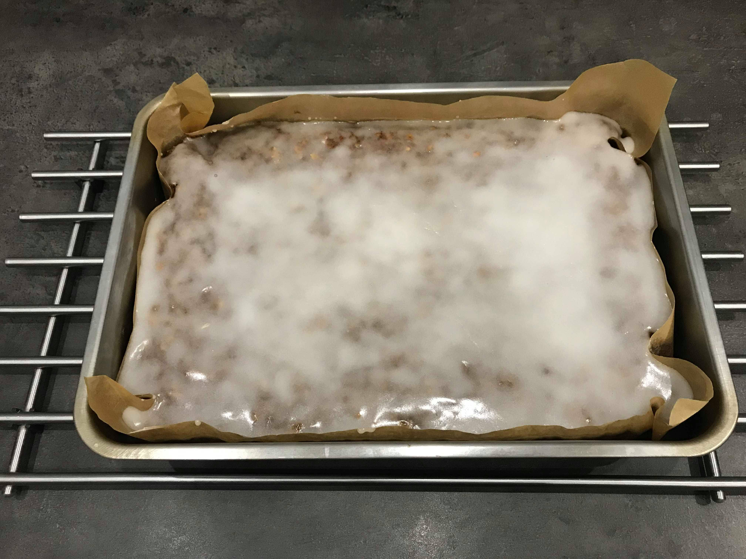

Slide 9
GUTTEN APETIT!

